Slide 1
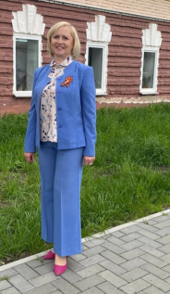
ПОРТФОЛИО
Сергеевой Любови Юрьевны, преподавателя
ГБПОУ РМ «Темниковский сельскохозяйственный колледж»
ГБПОУ РМ «Темниковский сельскохозяйственный колледж»
Дата рождения: 20.03.1967г.
Профессиональное образование: химик, преподаватель химии, МГУ им. Н.П. Огарева № диплома РВ №385398
дата выдачи: 29.07.1989 г.
Стаж педагогической работы (по специальности): 18 лет
Общий трудовой стаж: 31 года
Наличие квалификационной категории: высшая
Дата последней аттестации: 21.12.2017 Приказ № 1055 Министерства образования РМ
Звание: Почетный работник СПО РФ

Slide 2
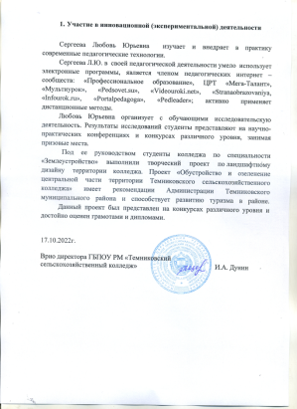
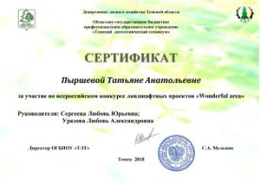
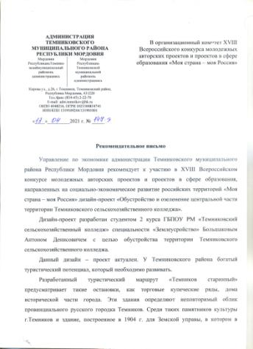
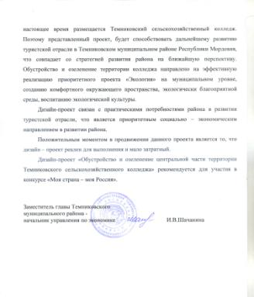
1. Результаты участия в инновационной (экспериментальной) деятельности

Slide 3


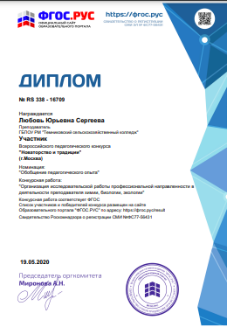

1. Результаты участия в инновационной (экспериментальной) деятельности

Slide 4

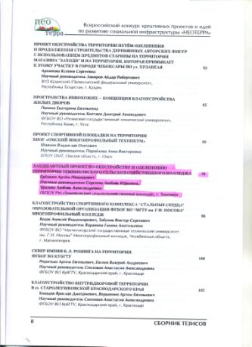
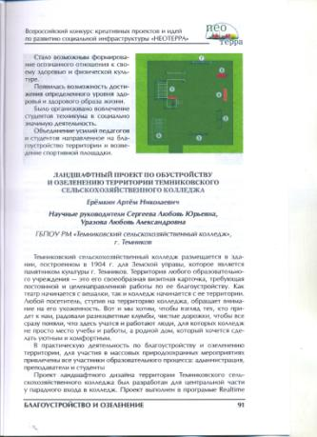
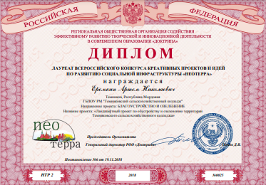
1. Результаты участия в инновационной (экспериментальной) деятельности

Slide 5
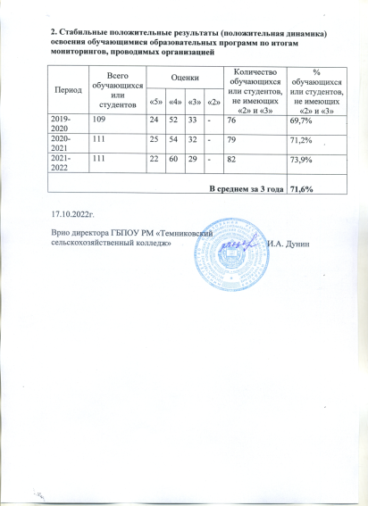
2.Стабильные положительные результаты (положительная динамика) освоения обучающимися образовательных программ по итогам мониторингов, проводимых организацией

Slide 6
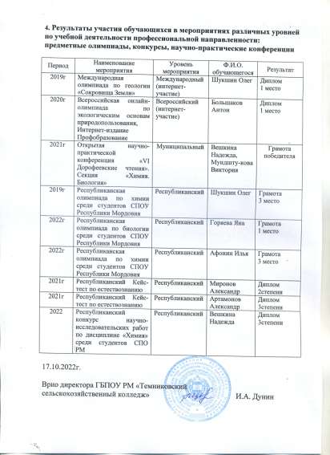
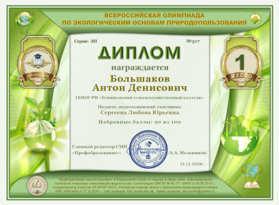

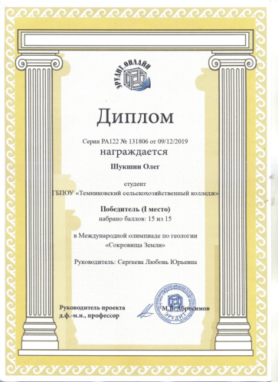

4. Результаты участия обучающихся в мероприятиях различных уровней по учебной деятельности профессиональной направленности
Победы и призовые места в заочных/дистанционных мероприятиях в сети «Интернет»

Slide 7
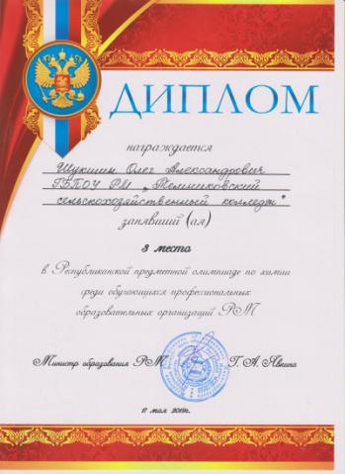
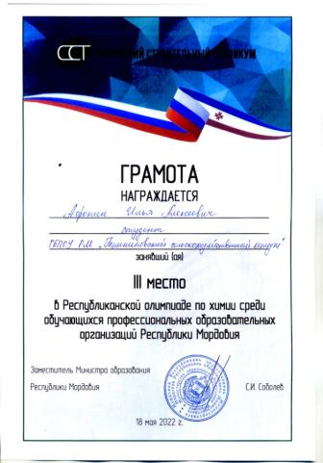
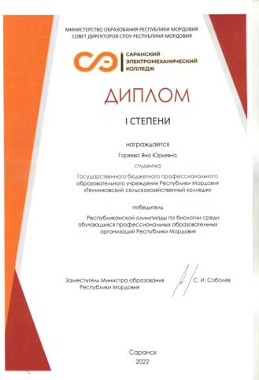
4. Результаты участия обучающихся в мероприятиях различных уровней по учебной деятельности профессиональной направленности
Победы и призовые места в очных республиканских мероприятиях

Slide 8


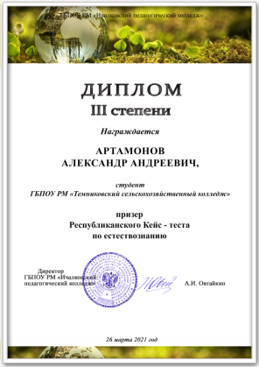
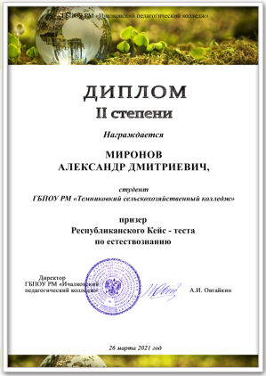
Победы и призовые места в очных республиканских мероприятиях
4. Результаты участия обучающихся в мероприятиях различных уровней по учебной деятельности профессиональной направленности
Победы и призовые места в очных муниципальных мероприятиях

Slide 9
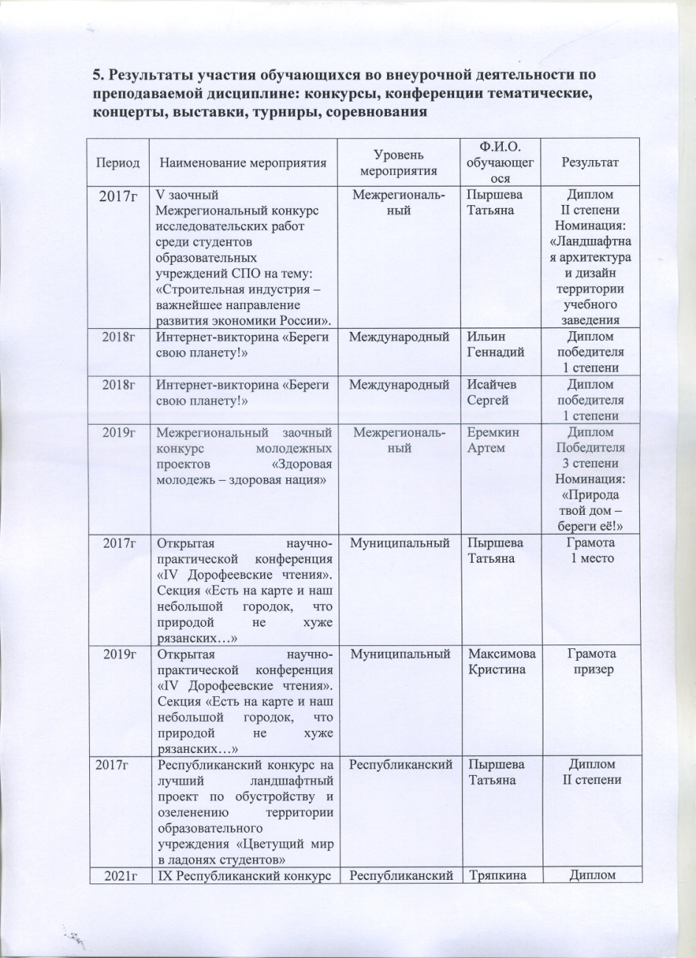
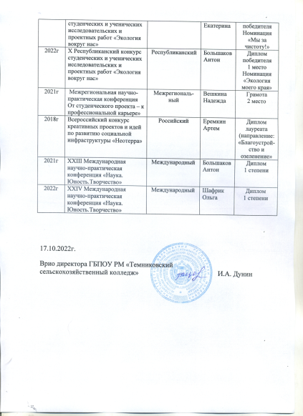
5. Результаты участия обучающихся во внеурочной деятельности по преподаваемой дисциплине

Slide 10

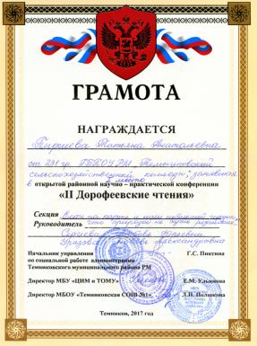


5. Результаты участия обучающихся во внеурочной деятельности по преподаваемой дисциплине
В сети «Интернет»
Муниципальный уровень

Slide 11
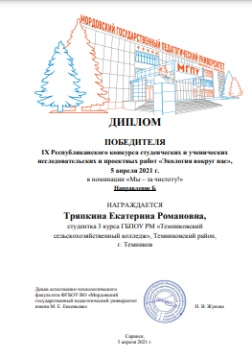
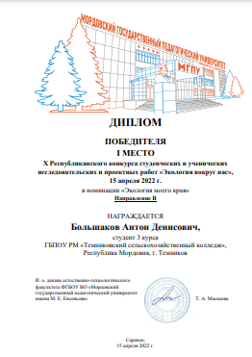
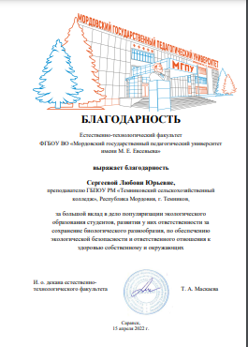

5. Результаты участия обучающихся во внеурочной деятельности по преподаваемой дисциплине
Республиканский уровень
,

Slide 12
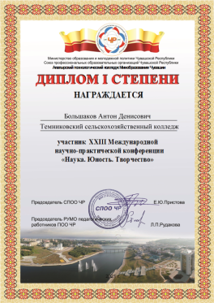

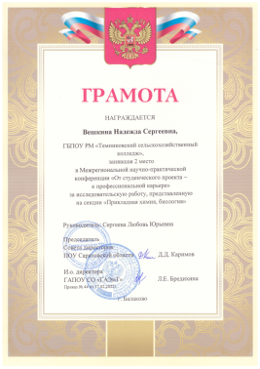
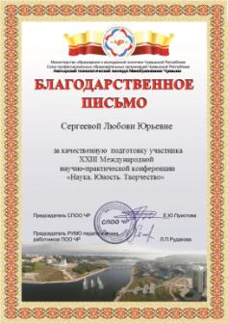

5. Результаты участия обучающихся во внеурочной деятельности по преподаваемой дисциплине
Международный уровень

Slide 13
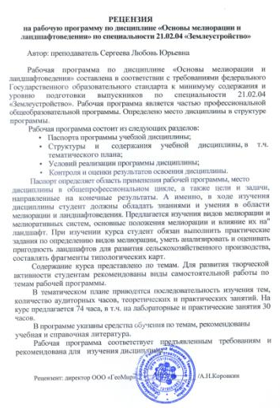
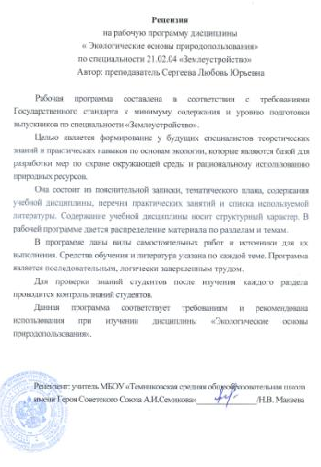
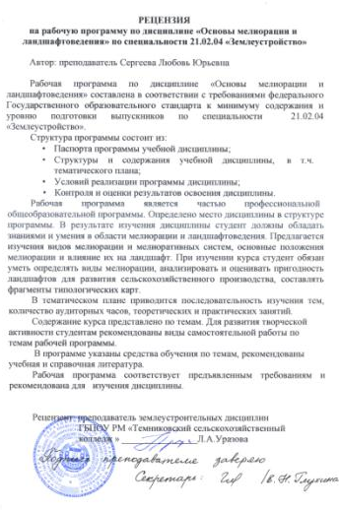
6. Наличие авторских программ, методических
разработок

Slide 14
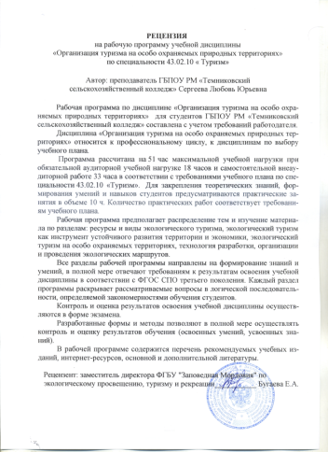
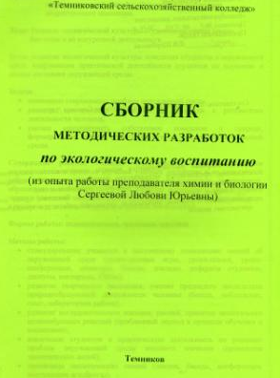
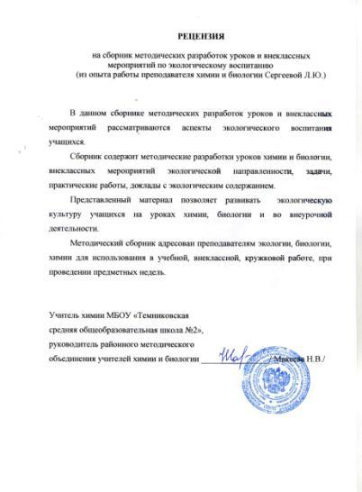
6. Наличие авторских программ, методических
разработок

Slide 15
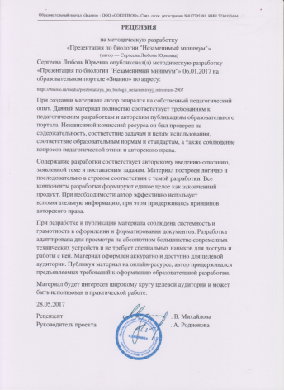
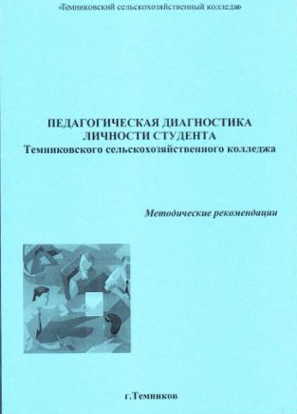
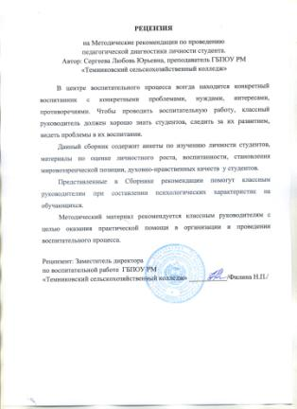
6. Наличие авторских программ, методических
разработок

Slide 16
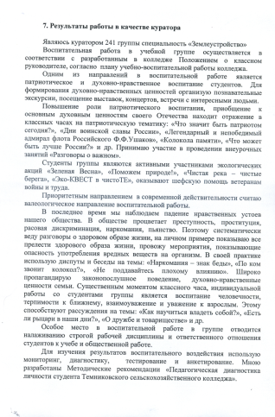
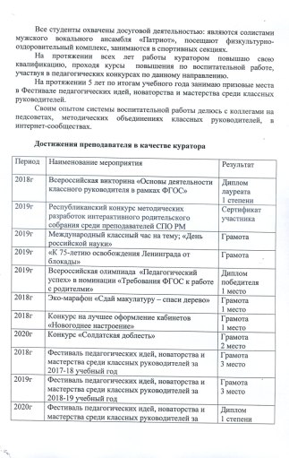
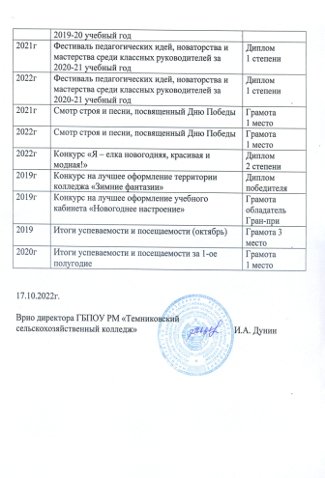
7. Результата работы в качестве куратора

Slide 17




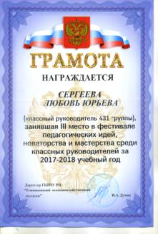



7. Результата работы в качестве куратора

Slide 18








7. Результата работы в качестве куратора

Slide 19





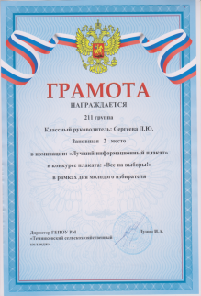
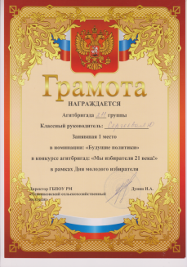

7. Результата работы в качестве куратора

Slide 20
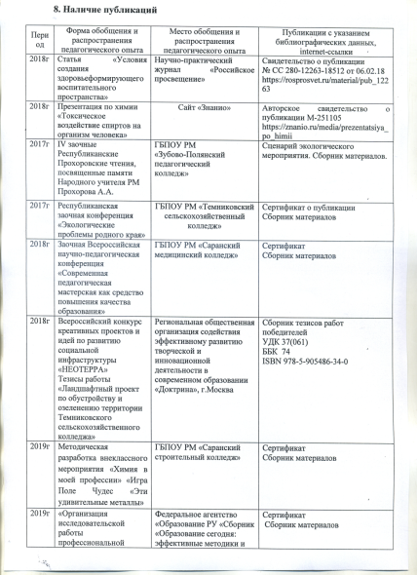
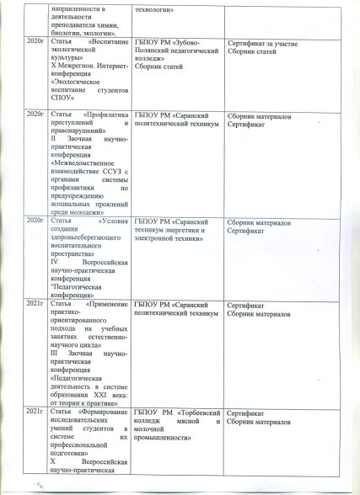
8. Наличие публикаций

Slide 21

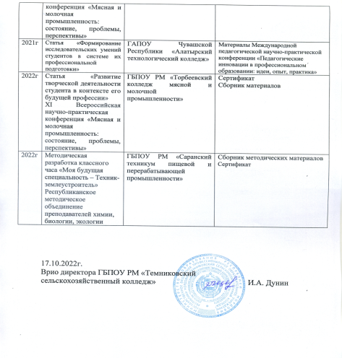
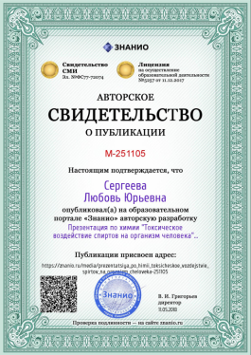
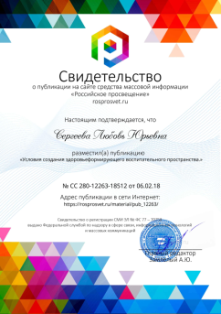
8. Наличие публикаций
Материалы, прошедшие экспертизу на сайтах, порталах сети Интернет

Slide 22

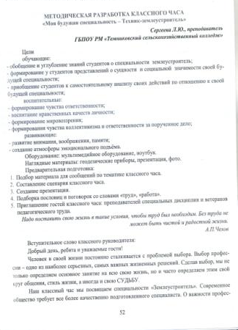
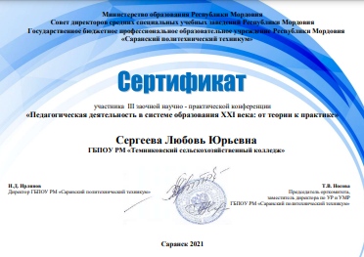
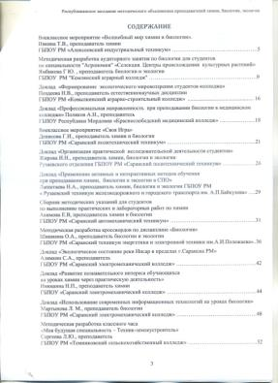

8. Наличие публикаций
Республиканский уровень

Slide 23




8. Наличие публикаций
Республиканский уровень

Slide 24



8. Наличие публикаций
Республиканский уровень

Slide 25






8. Наличие публикаций
Республиканский уровень

Slide 26



8. Наличие публикаций
Российский уровень

Slide 27





8. Наличие публикаций
Российский уровень

Slide 28






8. Наличие публикаций
Международный уровень
Российский уровень

Slide 29







8. Наличие публикаций
Российский уровень

Slide 30




9. Участие педагога в профессиональных конкурсах
Победы и призовые места в конкурсах на порталах сети Интернет - 5
Участие в очных конкурсах республиканского уровня – 2
Победы и призовые места в конкурсах республиканского уровня - 2

Slide 31








9. Участие педагога в профессиональных конкурсах

Slide 32


10. Выступления на заседаниях методических советов, научно-практических конференциях, педагогических чтениях, семинарах, секциях, форумах, радиопередачах (очно)
Уровень образовательной организации: 20 Республиканский уровень: 2

Slide 33



10. Выступления на заседаниях методических советов, научно-практических конференциях, педагогических чтениях, семинарах, секциях, форумах, радиопередачах

Slide 34


11. Проведение мастер-классов, открытых занятий, мероприятий (очно)
,
Уровень образовательной организации: 11
Муниципальный уровень: 1
Республиканский уровень:3

Slide 35



11. Проведение мастер-классов, открытых занятий, мероприятий (очно)

Slide 36



12. Награды и поощрения
,

Slide 37




12. Награды и поощрения
Поощрения с различных сайтов и порталов сети интернет

Slide 38



12. Награды и поощрения
Муниципальный уровень

Slide 39




12. Награды и поощрения
Республиканский уровень

Slide 40

12. Награды и поощрения
Российский уровень

Slide 41


12. Награды и поощрения
Международный уровень

Slide 42



13. Наставничество

Slide 43


13. Наставничество

Slide 44


14. Экспертная деятельность

Slide 45




15. Общественно-педагогическая активность педагога
,

Slide 46





15. Общественно-педагогическая активность педагога

Slide 47
СПАСИБО
ЗА ВНИМАНИЕ!

